Slide 1
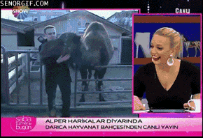
COMO SE PRODUCEN LOS PROGRAMAS DE TELEVISIÓN

Slide 2
COMO SE PRODUCEN LOS PROGRAMAS DE TELEVISIÓN
GRUPO DE OPERACIONES Y PROGRAMAS
SUS COMPONENTES SE CARACTERIZAN POR LA PUESTA EN ESCENA DE SUS TRABAJOS. ESTARÍA INTEGRADO POR LOS SIGUIENTES PROFESIONALES:
• JEFE DE OPERACIONES Y PROGRAMAS
• COORDINADORES DE PROGRAMAS
• EDITORES DE INFORMATIVOS
• COORDINADORES DE ÁREA
• REDACTOR
• PRESENTADOR/COMENTARISTA
• GUIONISTAS
• PRODUCTOR

Slide 3
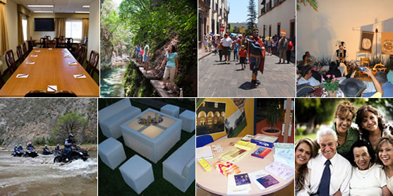
COMO SE PRODUCEN LOS PROGRAMAS DE TELEVISIÓN
JEFE DE OPERACIONES Y PROGRAMAS
PROFESIONAL CAPAZ DE PLANIFICAR Y COORDINAR CON PLENA INICIATIVA EL CONJUNTO DE ESPACIOS TELEVISIVOS DE UNA O VARIAS EMISORAS, COORDINANDO LOS MEDIOS TÉCNICOS Y EL CONJUNTO DE ESPACIOS TELEVISIVOS DE UNA EMISORA, BAJO LA SUPERVISIÓN DE SUS SUPERIORES.

Slide 4
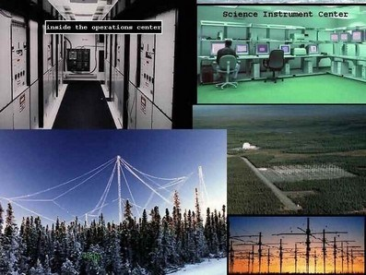
COMO SE PRODUCEN LOS PROGRAMAS DE TELEVISIÓN
COORDINADORES DE PROGRAMAS
DEBERÁN CONOCER EL USO Y EL MANEJO DE LOS EQUIPOS DE BAJA FRECUENCIA NECESARIOS PARA SU TRABAJO.

Slide 5
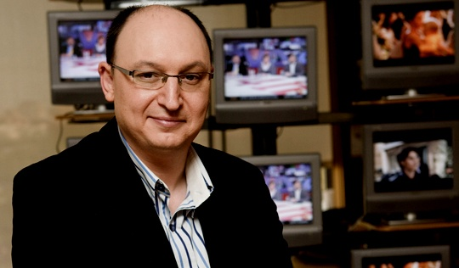
COMO SE PRODUCEN LOS PROGRAMAS DE TELEVISIÓN
EDITORES DE INFORMATIVOS
POSEEN CONOCIMIENTOS SUFICIENTES PARA CREAR, REALIZAR, PRODUCIR Y DIRIGIR ESPACIOS TELEVISIVOS INFORMATIVOS EN SUS DIVERSAS FASES. TAMBIÉN DEBERÁN CONOCER EL USO Y EL MANEJO DE LOS EQUIPOS DE BAJA FRECUENCIA, AUNQUE ESTO ES MÁS PROPIO DE LOS REALIZADORES.

Slide 6
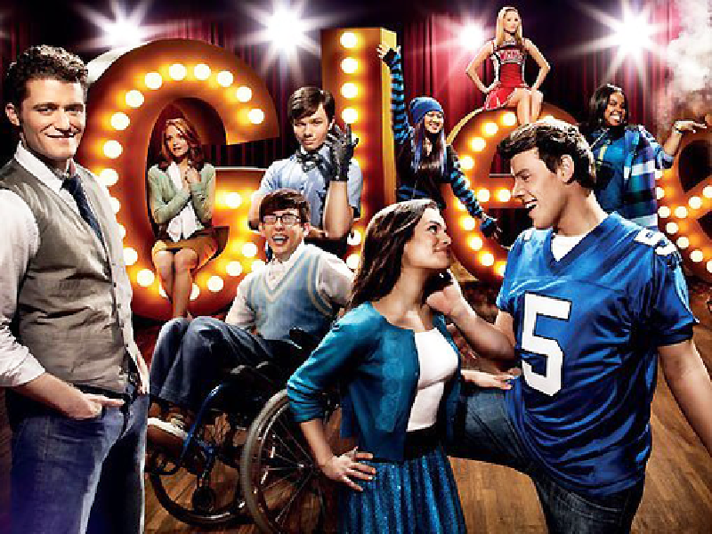
COMO SE PRODUCEN LOS PROGRAMAS DE TELEVISIÓN
COORDINADORES DE ÁREA
SE ENCARGAN DE CONFECCIONAR Y REALIZAR, DE FORMA ESCRITA O HABLADA, TODO TIPO DE ESPACIOS TELEVISIVOS.

Slide 7
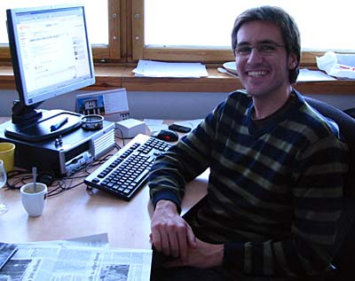
COMO SE PRODUCEN LOS PROGRAMAS DE TELEVISIÓN
REDACTOR
CADA NOTICIA A CUBRIR SE ASIGNA A LA FIGURA DEL REDACTOR, TAMBIÉN CAPAZ DE CONFECCIONAR O DE REALIZAR DE FORMA ESCRITA O HABLADA TODO TIPO DE ESPACIOS TELEVISIVOS EN SUS DIVERSAS FASES. DEBE CONOCER Y MANEJAR LOS EQUIPOS DE BAJA FRECUENCIA.

Slide 8
COMO SE PRODUCEN LOS PROGRAMAS DE TELEVISIÓN
PRESENTADOR/COMENTARISTA
COMO INDICA SU DENOMINACIÓN, PRESENTA, COMENTA Y CONDUCE PROGRAMAS DE VARIADA ÍNDOLE.

Slide 9
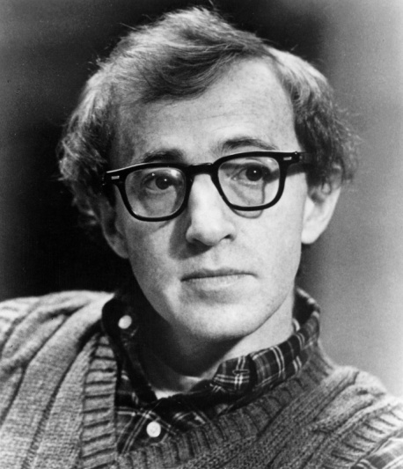
COMO SE PRODUCEN LOS PROGRAMAS DE TELEVISIÓN
GUIONISTAS
SON LOS ENCARGADOS DE HACER LOS GUIONES TÉCNICOS Y/O LITERARIOS DE LOS DISTINTOS ESPACIOS TELEVISIVOS.

Slide 10
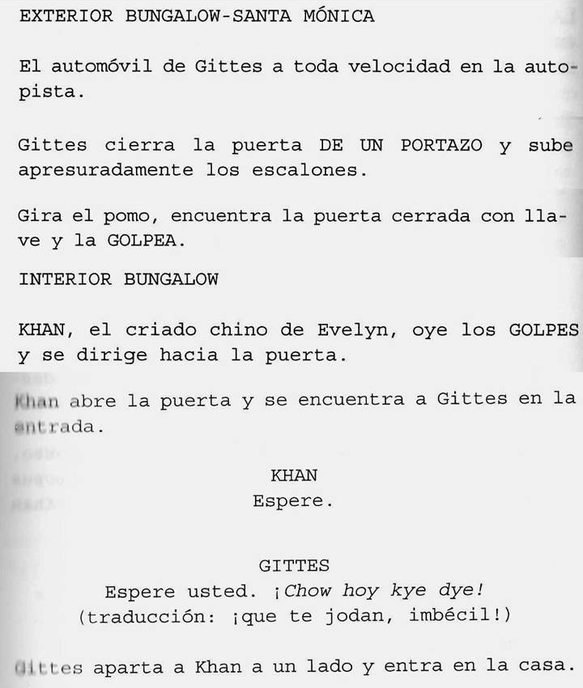
COMO SE PRODUCEN LOS PROGRAMAS DE TELEVISIÓN
GUIONISTAS

Slide 11
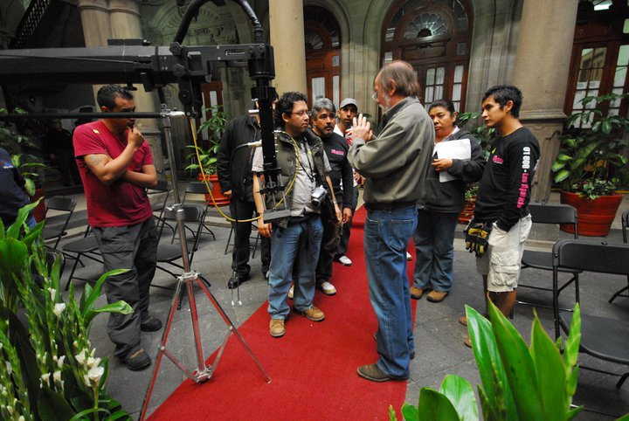
COMO SE PRODUCEN LOS PROGRAMAS DE TELEVISIÓN
PRODUCTOR
PROFESIONAL CAPACITADO PARA REALIZAR LAS LABORES DE PREPARACIÓN Y DESARROLLO DE TODO TIPO DE PROGRAMAS, DE CAPTACIÓN Y GESTIÓN DE RECURSOS ECONÓMICOS, MATERIALES Y HUMANOS, ASÍ COMO DE RELACIONES PÚBLICAS, DEBIENDO CONTRIBUIR A LA LOCALIZACIÓN Y AL MONTAJE DE ESCENARIOS.

Slide 12
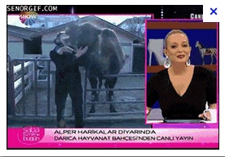
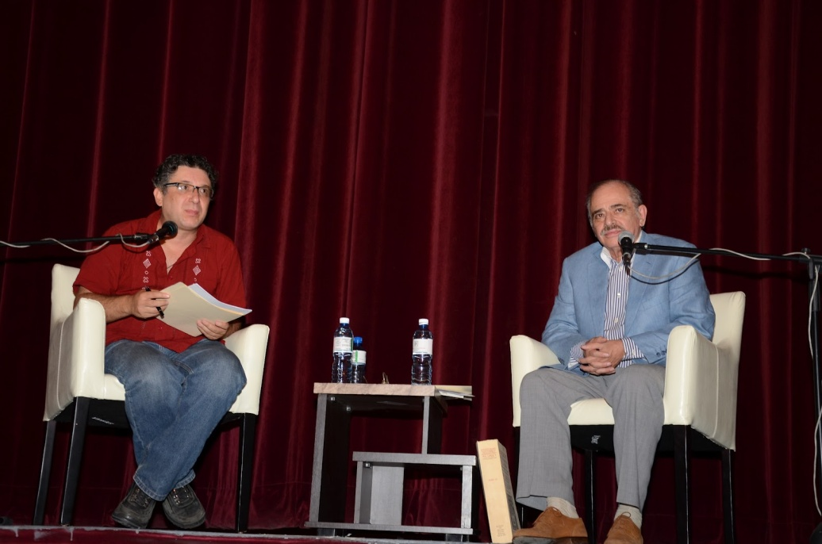
COMO SE PRODUCEN LOS PROGRAMAS DE TELEVISIÓN
LIBRETO

Slide 13
COMO SE PRODUCEN LOS PROGRAMAS DE TELEVISIÓN
COMO HACER UN LIBRETO Para hacer un libreto primero tienes que agarrar una hoja y dividirla en dos ( verticalmente ) pero antes te cuento que es un libreto...Un libreto es una especie de librito donde está escrito lo que tienen que decir cada actor. [pic] EJEMPLO 1: MARCELA: hola Martin MARTÍN : Hola Marcela. [pic] Te imaginas si Martin en ves de decir su texto dice: hola María....Nadie entendería nada.... En un libreto todo tiene relación con todo. Dada esta puesto porque si...Los actores están consiente de eso. Un libreto se divide en tres partes por lo menos... 1) Nombre . 2) el texto 3)Contexto y acciones Explicaremos cada una de ellas Primero explicaremos el Nombre. El nombre es el nombre del personaje que dice un texto. Este va siempre en mayúscula [pic] Ejemplo 2: JUAN: (Juan mira a los ojos a Gaby) El amor se ve en tus ojos. GABY: (Gaby mira a los ojos a Juan) El amor se ve en tus ojos. [pic]

Slide 14
COMO SE PRODUCEN LOS PROGRAMAS DE TELEVISIÓN
En este ejemplo podemos ver que hay dos Nombres. El primero que es JUAN y el segundo que es Gaby. Se diferencian del resto del texto porque están escrito con mayúscula y adelante tienen dos puntos. arriba Ahora pasemos a el texto. El texto es lo que tiene que decir el actor. Esta escrito de forma clara. [pic] Ejemplo 3: JUAN: (Mira a los ojos a Gaby) El amor está en tus ojos. GABY: (Mira a los ojos a Juan) El amor está en tus ojos. [pic] En el ejemplo 3 se puede ver claramente como se distingue el texto. -No está encerrado entre paréntesis - Está escrito en forma clara [pic] IMPORTANTE: Los nombres de los personajes cuando se escriben en el texto, se lo deben hacer en forma normal (Gaby) y no todo con mayúscula (GABY) Ejemplo 4: JUAN: ( Mira los ojos a Gaby) El amor, Gaby, está en tus ojos GABY: ( Mira a los ojos a Juan) El amor, Juan, está en tus ojos arriba

Slide 15
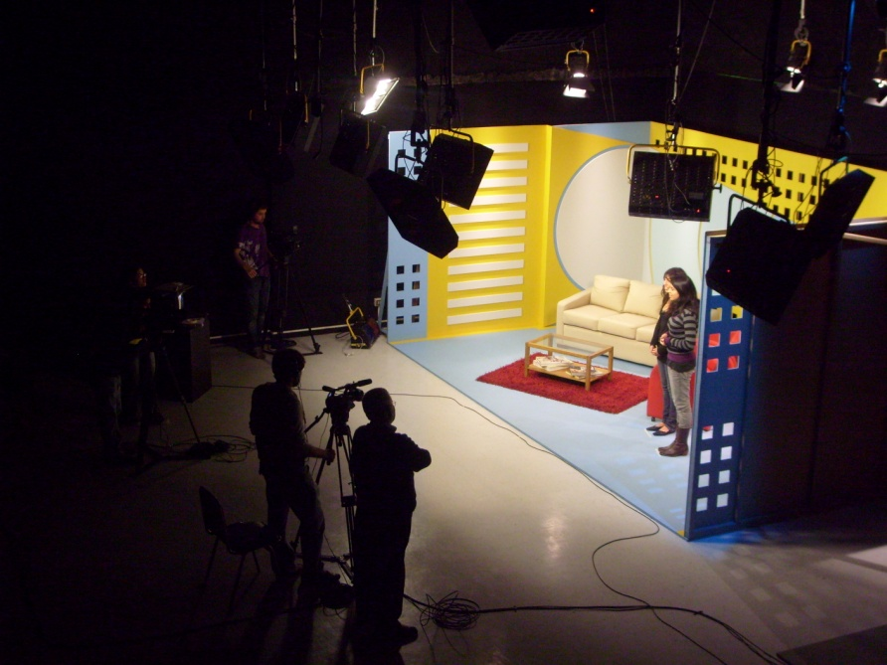
COMO SE PRODUCEN LOS PROGRAMAS DE TELEVISIÓN
ILUMINACION

Slide 16
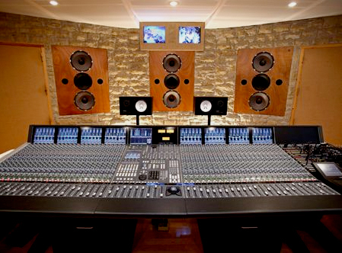
COMO SE PRODUCEN LOS PROGRAMAS DE TELEVISIÓN
SONIDO

Slide 17
COMO SE PRODUCEN LOS PROGRAMAS DE TELEVISIÓN
ELENCO DEL PROGRAMA
EL CHAVO DEL 8

Slide 18
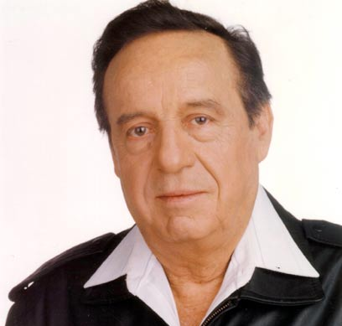
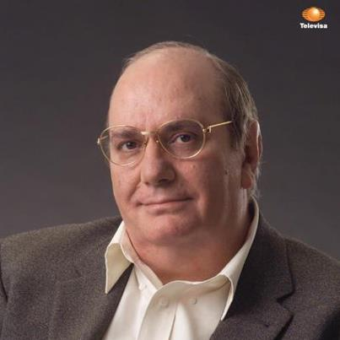
COMO SE PRODUCEN LOS PROGRAMAS DE TELEVISIÓN
EL CHAVO DEL OCHO (1972)
SERIE DIRIGIDA POR
ROBERTO GÓMEZ BOLAÑOS (1 EPISODIO, 1974)
ENRIQUE SEGOVIANO (1 EPISODIO, 1974)
CRÉDITOS DE ESCRITURA DE LA SERIE
ROBERTO GÓMEZ BOLAÑOS (2 EPISODIOS, 1972-1974)

Slide 19
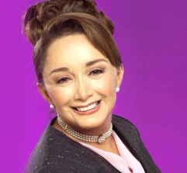
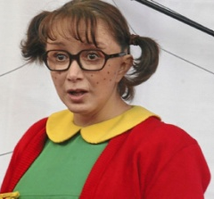
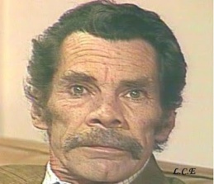
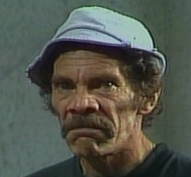
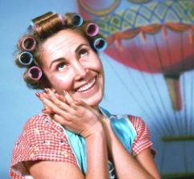
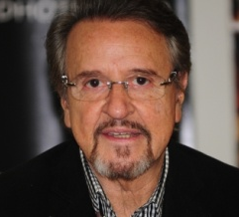
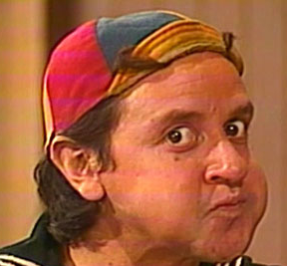
COMO SE PRODUCEN LOS PROGRAMAS DE TELEVISIÓN
REPARTO DE LA SERIE
MARÍA ANTONIETA DE LAS NIEVES LA CHILINDRINA
(15 EPISODIOS, 1972-2012)
RAMÓN VALDÉS DON RAMÓN
(14 EPISODIOS, 1972-2012)
FLORINDA MEZA GARCÍA DOÑA FLORINDA
(13 EPISODIOS, 1972-2012)
CARLOS VILLAGRÁN KIKO
(13 EPISODIOS, 1972-2012)

Slide 20
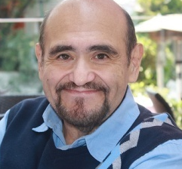
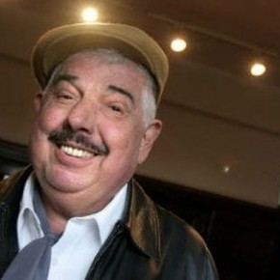
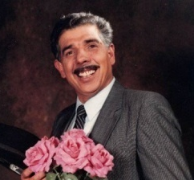
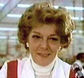
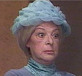
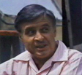
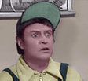
COMO SE PRODUCEN LOS PROGRAMAS DE TELEVISIÓN
REPARTO DE LA SERIE
EDGAR VIVAR SR. ZENÓN BARRIGA (10 EPISODIOS, 1974-2012)
RUBÉN AGUIRRE PROF. JIRAFALES
(10 EPISODIOS, 1974-2012)
ANGELINES FERNÁNDEZ DOÑA CLEOTILDES
(9 9 EPISODIOS, 1974-2012)
HORACIO GÓMEZ BOLAÑOS GODÍNEZ
(9 EPISODIOS, 1974-2012)

Slide 21
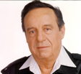
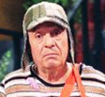
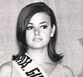
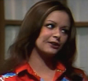
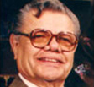
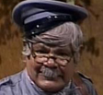
COMO SE PRODUCEN LOS PROGRAMAS DE TELEVISIÓN
REPARTO DE LA SERIE
ROBERTO GÓMEZ BOLAÑOS EL CHAVO DEL OCHO
(8 EPISODIOS, 1972-1974)
MARIBEL FERNÁNDEZ GLORIA
(3 EPISODIOS, 1972-1974)
RAÚL 'CHATO' PADILLA JAIMITO, EL CARTERO
(1 EPISODIO, 1974-1988)

Slide 22
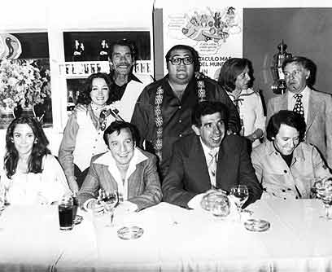
COMO SE PRODUCEN LOS PROGRAMAS DE TELEVISIÓN

Slide 23
COMO SE PRODUCEN LOS PROGRAMAS DE TELEVISIÓN
SEMBLANZA DE LOS ACTORES

Slide 24
SERIE PRODUCIDA POR
MARY CABAÑAS ASISTENTE DE PRODUCTOR (1 EPISODIO, 1974)
MARÍA GORDOA ASISTENTE DE PRODUCTOR (1 EPISODIO, 1974)
SERIE FOTOGRAFÍA POR
HUGO GUZMÁN (EPISODIOS DESCONOCIDOS)
JORGE S. LEÓN (EPISODIOS DESCONOCIDOS)
JOSÉ LUIS VILCHIS (EPISODIOS DESCONOCIDOS)
SERIE MONTAJE POR
MARTÍN SANTILLANA (EPISODIOS DESCONOCIDOS)
SERIE DISEÑO DE PRODUCCIÓN POR
JULIO LATUFF (EPISODIOS DESCONOCIDOS)
CÉSAR ROMERO (EPISODIOS DESCONOCIDOS)
SERIE DEPARTAMENTO DE MAQUILLAJE
MARY GUEVARA MAQUILLAJE (EPISODIOS DESCONOCIDOS)
SERIE DIRECCIÓN DE PRODUCCIÓN
CARMEN OCHOA DIRECTOR DE PRODUCCIÓN (EPISODIOS DESCONOCIDOS)
SERIE DEPARTAMENTO DE ARTE
NESTOR HERNANDEZ SETS AND PROPS (EPISODIOS DESCONOCIDOS)
SALVADOR JIMÉNEZ SETS AND PROPS (EPISODIOS DESCONOCIDOS)
SERIE DEPARTAMENTO DE SONIDO
RAMÓN CRUZ SONIDO (EPISODIOS DESCONOCIDOS)
ROGELIO HERNÁNDEZ SONIDO (EPISODIOS DESCONOCIDOS)
RICARDO SÁNCHEZ .... SONIDO (EPISODIOS DESCONOCIDOS)
SERIE CÁMARA Y DEPARTAMENTO ELÉCTRICO
DAVID LEAL CONTROLADOR DE VIDEO (EPISODIOS DESCONOCIDOS)
LUIS MACÍAS OPERADOR DE CINTA DE VIDEO (EPISODIOS DESCONOCIDOS)
JESÚS RAYA TÉCNICO EN ILUMINACIÓN (EPISODIOS DESCONOCIDOS)
EDGARDO RODRÍGUEZ CONTROLADOR DE VIDEO (EPISODIOS DESCONOCIDOS)
CARLOS RUÍZ TÉCNICO EN ILUMINACIÓN (EPISODIOS DESCONOCIDOS)
JOSÉ M. ZAPATA TÉCNICO EN ILUMINACIÓN (EPISODIOS DESCONOCIDOS)
SERIE DEPARTAMENTO DE MÚSICA
ROBERTO GÓMEZ BOLAÑOS CANCIONES (1 EPISODIO, 1974)
JAVIER ORTEGA MUSICALIZACIÓN (EPISODIOS DESCONOCIDOS)
SERIE OTROS MIEMBROS DEL EQUIPO
JORGE GUTIÉRREZ ZAMORA PROGRAM PRESENTATION (EPISODIOS DESCONOCIDOS)
ANA LILIAN DE LA MACORRA ASISTENTE DE PRODUCCIÓN (EPISODIOS DESCONOCIDOS)
MANUEL RUIZ ESPARZA JEFE DE PISO (EPISODIOS DESCONOCIDOS)
LEOPOLDO TERRAZAS SWITCHER (EPISODIOS DESCONOCIDOS)
REPARTO DE LA SERIE
ROBERTO GÓMEZ BOLAÑOS EL CHAVO DEL OCHO
(8 EPISODIOS, 1972-1974)
MARIBEL FERNÁNDEZ GLORIA
(3 EPISODIOS, 1972-1974)
RAÚL 'CHATO' PADILLA JAIMITO, EL CARTERO
(1 EPISODIO, 1974-1988)

